Slide 1
Стереохимия органических молекул в школьном курсе химии
Доцент кафедры органической химии
РГПУ им. А.И. Герцена,
к.х.н. Ефимова Татьяна Петровна

Slide 2
Тематический план:
Место стереохимии в органической химии. История стереохимии. Способы изображения пространственного строения молекул.
Симметрия молекул. Хиральность молекул. Оптическая активность. Проекционные формулы Фишера. D,L – и R,S-номенклатура стереоизомеров. Правила старшинства Кана-Ингольда-Прелога. Энантиомеры, рацемическая смесь.

Slide 3
Стереохимия, область химии, изучающая пространственное строение молекул и влияние этого строения на физические свойства (статическая стереохимия), на направление и скорость реакций (динамическая стереохимия). Объектами изучения стереохимии служат главным образом органические вещества, а из неорганических — комплексные соединения.
Основы стереохимии были заложены в работах Л. Пастера (1848), изучавшего изомерию винных кислот, а также Я. Вант-Гоффа и Ж. Ле Беля, которые в 1874 г одновременно и независимо друг от друга выдвинули фундаментальную стереохимическую идею о том, что четыре валентности насыщенного атома углерода направлены к вершинам правильного тетраэдра. В дальнейшем тетраэдрическая модель получила прямое подтверждение при исследовании молекул физическими методами.

Slide 4
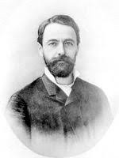
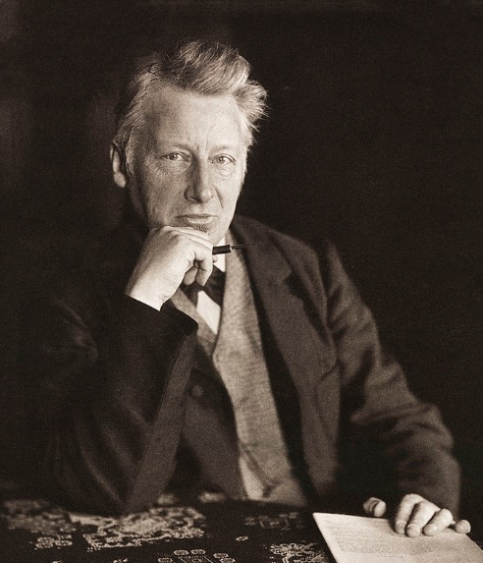
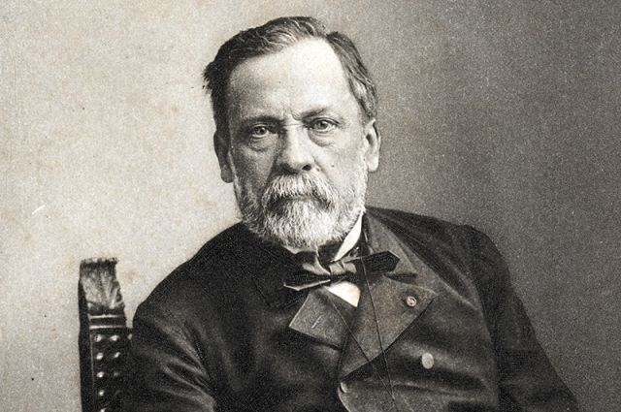
Ж. Ле Бель (1847-1930)
Я. Вант-Гофф (1852-1911)

Slide 5
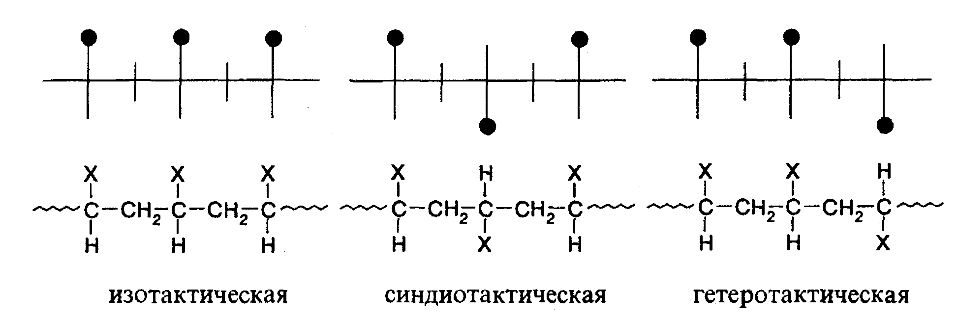
Классическая стереохимия была лишь отвлечённой теоретической областью науки. Современная стереохимия приобрела и большое практическое значение. Так, установлено, что свойства полимеров сильно зависят от их пространственного строения. Это относится как к синтетическим полимерам (например, полистирол, полипропилен, бутадиеновый и изопреновый каучуки), так и к природным высокомолекулярным соединениям — полисахаридам, белкам, нуклеиновым кислотам, натуральному каучуку.
Стереохимия полимеров

Slide 6
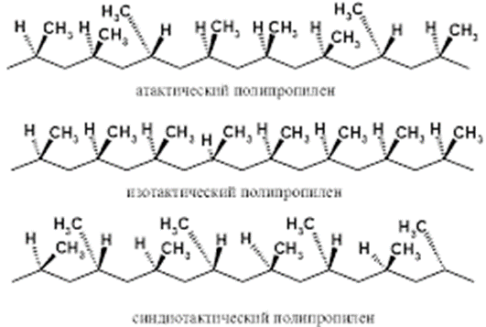
Так, полимеры стереорегулярного строения, такие как изотактические (заместитель находится по одну сторону от основной цепи) и синдиотактические (положение заместителя относительно основной цепи чередуется упорядоченно) существенно отличаются по физическим свойствам от своих аналогов не стереорегулярного строения – атактические
(не упорядоченное положение заместителя
отночительно основной цепи), а именно
большей прочностью, твердостью,
температурой размягчения и находят
применение в качестве конструкционных
материалов.

Slide 7
Пространственное строение существенно влияет и на физиологические свойства веществ; от него, в частности, зависит активность многих лекарственных препаратов. В медицинской химии известна история Талидомида. Талидомид - применялся как седативное и снотворное средство и получил широкую известность после того, как было установлено, что в период с 1956 по 1962 годы в ряде стран мира родилось по разным подсчётам от 8000 до 12 000 детей с врождёнными уродствами, обусловленными тем, что матери принимали препараты талидомида во время беременности. При детальном исследовании оказалось, что препарат применялся в виде рацемической смеси, в которой (R)-изомер действительно обладает выраженным снотворным эффектом и безвреден, а (S)-изомер обладает тератогенностью, т.е. вызывает врожденные уродства плода.
Талидомид

Slide 8
Талидомидовая трагедия заставила многие страны пересмотреть существующую практику лицензирования лекарственных средств, ужесточив требования к лицензируемым препаратам.
Поэтому стереохимия имеет большое значение для химии и технологии полимеров, биохимии и молекулярной биологии, медицины и фармакологии.
Стереохимия помогает также решению проблем теоретической неорганической и органической химии (например, при изучении механизмов органических реакций). Так, исчезновение оптического вращения (рацемизация) при замещении у асимметричного атома служит признаком мономолекулярного нуклеофильного замещения (механизм S_{N}1); явление вальденовского обращения — признаком бимолекулярного нуклеофильного замещения (механизм S_{N}2). Все это показывает значение стереохимии как области современной химии.

Slide 9
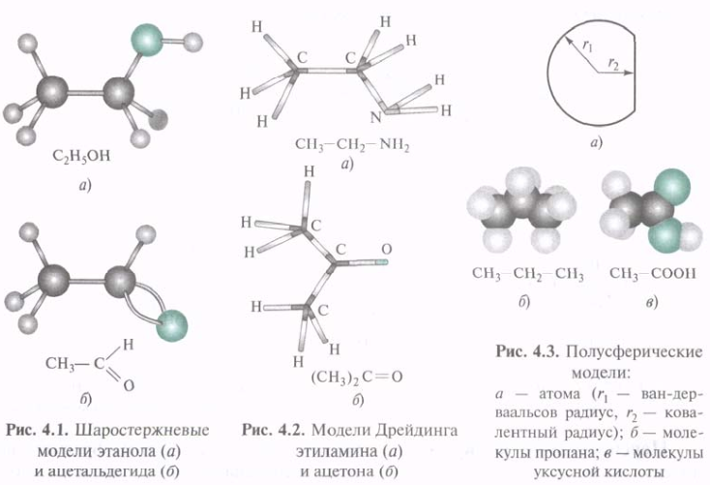
Для моделирования
пространственного
строения молекул
используют
стереохимические
модели:
шаростержневые;
модели Дрейдинга
3. полусферические
(Стюарта-Бриглеба).

Slide 10
КЛАССИФИКАЦИЯ СТЕРЕОИЗОМЕРОВ
Стереоизомеры с позиций их устойчивости делят на:
Конфигурационные;
Комформационные.
С позиций представлений симметрии:
Энантиомеры;
Диастереомеры.

Slide 11
Все окружающие нас предметы с точки зрения наличия или отсутствия в них элементов симметрии можно разделить на хиральные и ахиральные. Хиральностью (от греческого – рука) называется свойство объекта быть несовместимым со своим зеркальным изображением. Хиральные тела характеризуются тем, что у них отсутствуют плоскости и центры симметрии, (например: правая и левая рука). Молекулы тоже могут быть хиральными и ахиральными. Причиной хиральности молекул является наличие в ней атома углерода в sp³ – степени гибридизации, связанного с четырьмя различными заместителями. Такой углерод обозначают - С* и называют ассиметричный углеродный атом или хиральный центр.

Slide 12
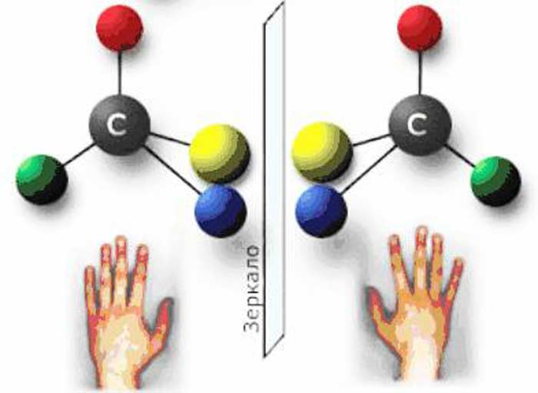
Хиральные объекты:
правая и левая рука;
молекула, содержа-
щая ассиметричный
углеродный атом.

Slide 13
Для изображения объемных молекул на плоскости используют следующие изобразительные средства:
графические компьютерные изображения;
стереохимические формулы (а, б);
перспективные формулы;
проекции Ньюмена;
проекции Фишера.
В стереохимических формулах изображают связи, лежащие в плоскости рисунка, тонкими сплошными линиями; связи, направленные к наблюдателю, – зечерненным клином; связи, направленные от наблюдателя, – пунктирной линией или прерывистым (штриховым) клином.

Slide 14
На плоскости хиральные молекулы изображают в виде проекционных формул Фишера.
Как осуществить переход от стереохимической формулы к проекции Фишера?
Связи, направленные на наблюдателя образуют горизонталь, а от наблюдателя – вертикаль,
ассиметричный углерод – изображается перекрестием. Это показано на схеме, на примере
2-гидроксипропановой кислоты (молочной кислоты), соединения, содержащего в своем
составе один хиральный центр. Вертикаль в формуле Фишера образована углеродными
атомами, наверху помещают старшую функциональную группу.

Slide 15
Соединения с одним хиральным центром
Соединения с одним хиральным центром могут существовать в виде пары пространственных изомеров – стереоизомеров, которые называются энантиомерами. Энантиомеры – это стереоизомеры, относящиеся друг к другу как предмет и несовместимое с ним зеркальное изображение. Энантиомеры представляют собой пример конфигурационных изомеров. Превращение одного конфигурационного изомера в другой возможно лишь при разрыве соответствующих ковалентных связей.

Slide 16
Свойства энантиомеров:
Энантиомеры имеют одинаковые физические свойства (Т пл., Т к., плотность, показатель преломления, растворимость в обычных растворителях).
Различаются своим взаимодействием с поляризованным светом, оптической активностью.
Оптическая активность – это способность вращать плоскость поляризации плоскополяризованного света. Плоскополяризованный свет – это монохроматический свет, колебания волн, которого совершаются только в одной из возможных плоскостей. Такой свет получают, пропуская луч света через призму Николя, которая выполняет роль поляризатора света. Величину оптического вращения измеряют с помощью прибора поляриметра и выражают в градусах, называют оптическим вращением и обозначают α.

Slide 17
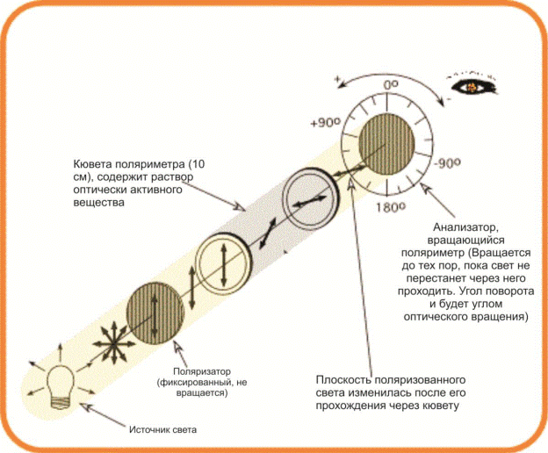
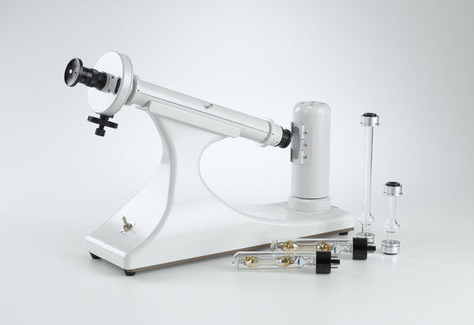
Схема прибора поляриметра

Slide 18
Величина оптического вращения (α) зависит от ряда факторов:
Длины кюветы поляриметра, в который помещают раствор исследуемого соединения.
Структуры и концентрации оптически активного вещества.
Природы растворителя.
Температуры раствора.
Длины волны плоскополяризованного света, используемого в опыте.
t – комнатная температура 25⁰С
λ – линия натрия D – 589 нм
l – длина кюветы (дм)
С – концентрация вещества, равная числу грамм в 100 мл раствора

Slide 19
Энантиомеры имеют одинаковые абсолютные величины оптического вращения α, но разные по знаку. Правовращающие энантиомеры обозначают (+), левовращающие – (-).
Эквимольная смесь энантиомеров называют рацемическая смесь или рацемат. Рацемическая смесь оптической активностью не обладает за счет компенсации, а также отличаются по свойствам от индивидуальных энантиомеров. Термин «рацемат» ввёл в 1848 году Луи Пастер, разделивший пинцетом под микроскопом кристаллики лево- и правовращающих изомеров виноградной кислоты по их внешнему виду (от лат. raсеmus — виноград, acidum racemicum — виноградная кислота), природная виноградная кислота является рацематом — смесью этих изомеров.

Slide 20
Относительная и абсолютная конфигурация
Допустим, имеются две пробирки, одна из которых содержит (-)-молочную кислоту, а другая – (+)-молочную кислоту. Стереохимическую конфигурацию этих изомеров представляют проекционные формулы I и II. Однако не ясно, какую из этих формул приписать (+)-молочной кислоте, а какую – (-)-молочной кислоте:

Slide 21
Химики долгое время пытались решить эту проблему еще в начале века и пришли к выводу, что сделать это невозможно! Выход был предложен Розановым : нужно выбрать в качестве стандарта какое-нибудь соединение и произвольно приписать ему конфигурацию. Выбор пал на глицериновый альдегид, который структурно связан с сахарами:
(+)-Изомеру была приписана конфигурация (III), изображенная на рисунке, и он был обозначен буквой D, а соответствующий
(-)- изомер буквой L (IV). Как только был выбран стандарт, стало возможным соотносить с ним конфигурацию других соединений и относить к D или L ряду.

Slide 22
Таким образом конфигурация многих тысяч соединений была косвенно отнесена к D- или L-глицериновому альдегиду. Сравнение между собой стереохимических конфигураций хиральных атомов углерода в каких-либо молекулах называют корреляцией конфигураций, а определенные таким образом конфигурации – относительными конфигурациями.

Slide 23
Абсолютная конфигурация
После 1951 года стало возможным определять абсолютную конфигурацию хиральных молекул с помощью метода, основанного на флюоресценции рентгеновских лучей. Оказалось, что конфигурация III, произвольно приписанная (+)-глицериновому альдегиду, соответствует действительности. Универсальная R,S-номенклатура для обозначения абсолютной конфигурации (Р. Кан, К. Ингольд, В. Прелог, 1966) основана на определении старшинства заместителей вокруг хирального центра согласно “правилу старшинства”. При падении старшинства по часовой стрелке (вправо от лат. rectus) хиральный центр определяется как R, а при падении старшинства против часовой стрелки (влево от лат. sinister) хиральный центр определяется как S.

Slide 24
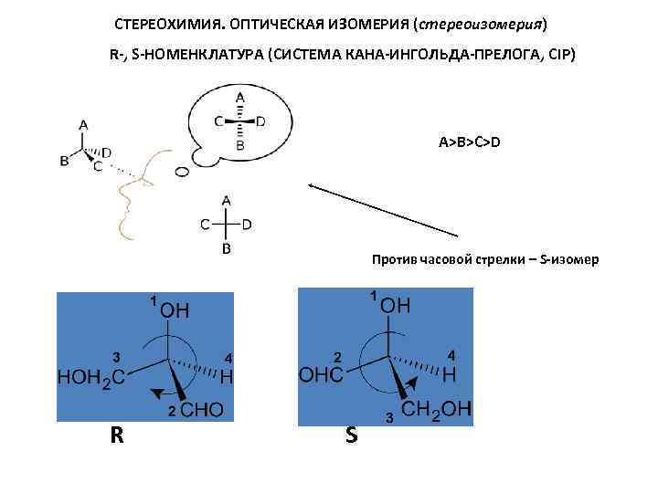
Для обозначения конфигурации асимметрических атомов в хиральных соединениях младший из четырех заместителей располагают на максимальном удалении от наблюдателя. Если при этом старшинство трех оставшихся заместителей снижается по часовой стрелке, центру хиральности приписывают R-конфигурацию. Если падение старшинства происходит против часовой стрелки, конфигурацию асимметрического атома обозначают буквой S.

Slide 25
Правила определения старшинства заместителей
Чем больше номер элемента, связанного непосредственно с центром хиральности, в таблице Менделеева, тем старше заместитель.
2. Неподеленная пара электронов (НПЭ) - самый младший заместитель.
C1 > F > C > H
R-конфигурация S-конфигурация

Slide 26
3. Если с центром хиральности связаны заместители, имеющие в первом слое одинаковые атомы, то старшинство групп определяют по второму, третьему и более дальним слоям. Заместитель СН(СН₃)₂ старше, чем СН₂СВг₃, так как по ходу удаления от хирального центра раньше попадается более старшая комбинация [(С,С,Н) против (С,Н,Н)].
СH₂Br > CCl₃ > CH₂CH₃ > CH₃
СH₃O > OH > CH(CH₃)₂ > CH₂CBr₃
S-конфигурация
R-конфигурация

Slide 27
При определении старшинства необходимо рассматривать "старшие ветви" заместителей. Кислородные ветви старше углеродных и, двигаясь по ним приходим к более старшей комбинации (ОСН₃ старше ОН).
R-конфигурация

Slide 28
4. В тех случаях, когда атом углерода имеет кратные связи с атомами последующего слоя, формально полагают, что он связан с двумя или соответственно тремя атомами этого вида. (Реально несуществующие атомы отмечены штрихом).

Slide 29
5. Группы с реально существующими атомами старше тех группировок, где такие же атомы появляются за счет двойных или тройных связей.
6. Из двух изотопов старше тот, у которого больше массовое число, например, тритий Т старше дейтерия D, а дейтерий старше протия Н.
F > СН(ОСН₃)₂ > СНО > СН₃
R-конфигурация

Slide 30
7. Заместитель с R-конфигурацией старше заместителя с S-конфигурацией, а группировка атомов с Z-конфигурацией двойной углерод-углеродной связи старше, чем группа с Е-конфигурацией.
ОН > R-CH(OH)CH₃ > S-CH(OH)CH₃ > Н
S-конфигурация

